Slide 1
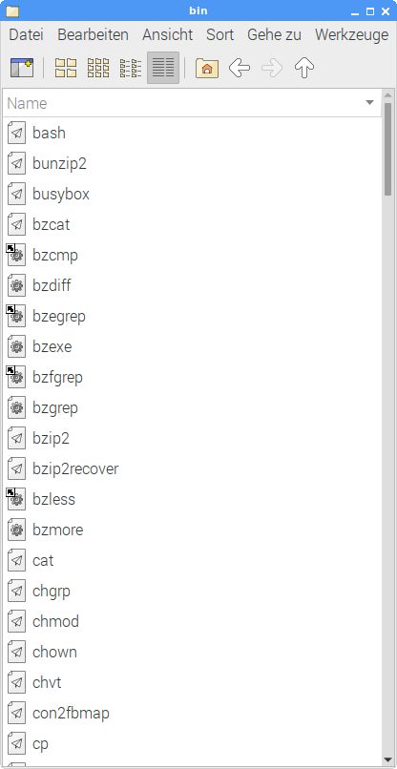
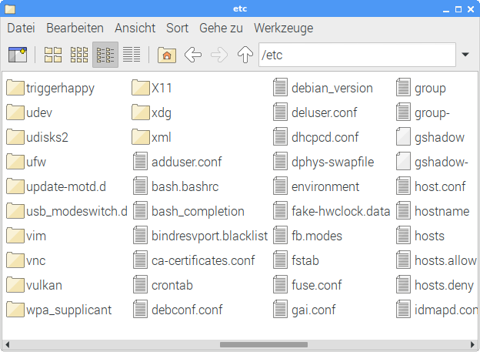
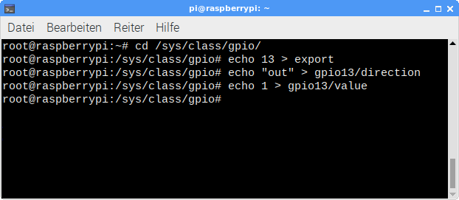
Verzeichnis /etc
Verzeichnis /bin
GPIO-Ansteuerung auf der Konsole

